Slide 1
Sistemas de almacenamiento de la información
Ficheros
BD
SGBD
Parte 1
UT1

Slide 2
1.1. FICHEROS
Los datos se almacenan en dispositivos
Discos duros
Discos flexibles
Memorias USB
…
Para almacenar los datos en estos dispositivos necesitamos los FICHEROS
(estructuras lógicas)
Más lentos que la RAM
No volátil
Mayor capacidad
FICHERO LÓGICO: Conjunto de información relacionada entre sí y estructurada en unidades más pequeñas, llamadas registros. Cada registro está compuesto por una colección de datos más simples llamados campos.
- Identificador: Clave
- Tipo de datos que contiene
CAMPO

Slide 3
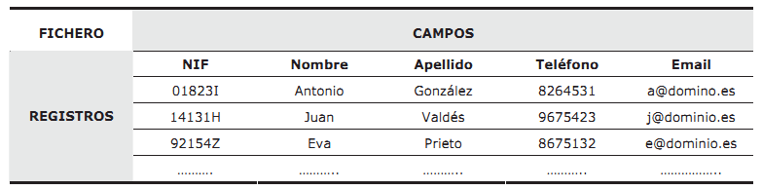
Un registro físico, también llamado bloque, es la cantidad de información que el sistema operativo puede enviar o recibir del soporte de memoria secundaria en una operación de escritura o lectura. Esta cantidad depende del hardware.
El registro físico puede ser mayor que el lógico, con lo cual, en una sola operación de lectura o escritura, se podrían transferir varios registros lógicos. También puede ocurrir lo contrario, lo que haría que para transferir un registro lógico fueran necesarias varias operaciones de lectura o escritura.
¿Qué será mayor, un registro lógico, o uno físico?
Notes:
Observación sobre el tipo de datos que puede ser complejo, es decir, un array.
- Destacar el campo clave o simplemente “clave”

Slide 4
1.2. REGISTROS
LONGITUD FIJA
Ocupan siempre el mismo espacio
  = nº campos en cada registro, = longitud en todos los campos
  = nº campos, ≠ longitud
  ≠ nº campos, ≠ longitud
LONGITUD VARIABLE
No ocupan siempre el mismo espacio
  Cada registro tiene una longitud propia y diferente del resto.
  Necesitamos mecanismos para saber dónde empieza y termina

Slide 5
1.2. OPERCIONES CON FICHEROS
Sobre registros individuales
Sobre ficheros completos
Inserción
Borrado
Modificación
Consulta
Creación
Apertura
Cierre
Consulta
Ordenación
Copiado
Concatenación
Mezcla
Compactación
Borrado

Slide 6
CREACIÓN: una entrada en el soporte físico y asignarle un nombre para identificar en el futuro a los datos que contiene.
ABRIR: Crear un canal de comunicación entre el programa y el archivo a través del cual se pueden leer y escribir datos.
CIERRE: Cerrar el canal de comunicación.
CONCATENACIÓN: Crear un archivo nuevo que contenga los registros de
otros dos archivos previamente existentes, de manera que primero aparezcan todos los registros de un archivo y, a continuación, todos los del otro.
MEZCLA: parecida a la concatenación, pero el archivo resultante contendrá todos los registros de los dos archivos originales mezclados y ordenados.
COMPACTACIÓN: Esta operación solo se realiza sobre archivos en los cuales el borrado de registros se ha realizado sin eliminar físicamente el registro, sino únicamente marcándolo como borrado para no procesarlo. Después de la compactación, todos los registros marcados como borrados quedan borrados físicamente, con lo que se libera espacio en el dispositivo de almacenamiento.

Slide 7
1.3. ORGANIZACIÓN Y ACCESO A FICHEROS
ORGANIZACIÓN
Forma en que los datos son estructurados y almacenados en el dispositivo de almacenamiento. El tipo de organización se establece durante la fase de creación y es invariable durante toda su vida.
SECUENCIAL
RELATIVA
ACCESO
Procedimiento que se sigue para situarnos sobre un registro concreto para hacer alguna operación con él.
El tipo de acceso depende del tipo de organización física del archivo.

Slide 8
1.3.1 ORGANIZACIÓN SECUENCIAL
Los registros se sitúan físicamente en el dispositivo en el orden en el que se van escribiendo, uno tras otro y sin dejar huecos entre sí.
¿Cómo se accederá a los registros de estos ficheros?
Inserciones: Si el archivo se encuentra ordenado mediante un campo, será preciso copiar el fichero original hasta el punto en que haya que incluir el nuevo, se inserta este, y se copia el resto del fichero hasta el final. Una segunda alternativa es añadir al final todos los registros y ordenar posteriormente el fichero.
Borrado: Tanto con clave como sin ella, en cualquier caso, requieren que se copie el fichero omitiendo el registro a borrar o modificado.
Notes:
Se puede emplear el acceso secuencial sobre ficheros que no lo sean, es decir, cuyos registros no están almacenados uno detrás de otro.
Es la más sencilla de manejar para el programador.
Si hay que acceder a un conjunto de registros consecutivos, o a todo el archivo, es el método más rápido.
No deja espacios entre registro y registro, por lo que se optimiza el uso del espacio en la memoria secundaria.
Para consultar datos individuales, hay que recorrer todo el archivo desde el principio. Es decir, el acceso a registros individuales es, en general, lento.
Por ejemplo para las nóminas sería interesante un fichero secuencial puesto que deben leerse todos los registros.

Slide 9
1.3.2 ORGANIZACIÓN SECUENCIAL INDEXADA
Organización secuencial que permite un acceso directo a los registros (sin tener que recorrerlos todos), por medio de un índice y a través de un campo clave.
Área primaria
En esta área se encuentran almacenados los registros del archivo secuencial. Los registros estarán ordenados según sus claves. El área primaria suele estar segmentada, es decir, dividida en trozos o segmentos. En cada segmento se almacenan N registros en posiciones de memoria consecutivas. Para acceder a un registro individual, primero hay que acceder a su segmento y, una vez localizado el segmento, buscar secuencialmente el registro concreto.

Slide 10
Área de índices
Se trata, en realidad, de un segundo archivo secuencial agregado al primero. Pero es un archivo especial, cuyos registros solo tienen dos campos: uno contiene la clave del último registro de cada segmento, y otro contiene la dirección física de comienzo de cada segmento.
Área de Overflow
Área de excedentes. Puede ocurrir que los segmentos del área primaria se llenen y no puedan contener algún registro. Esos registros van a parar a un área de excedentes u overflow.

Slide 11
buscamos secuencialmente en el área de índices la dirección de comienzo del segmento donde está el registro que queremos buscar.
hacemos un acceso directo al primer registro del segmento.
hacemos un recorrido secuencial dentro del segmento hasta localizar el registro.
Si el registro no se encuentra, acudimos al área de excedentes y hacemos un nuevo recorrido secuencial en ella para intentar localizarlo allí

Slide 12
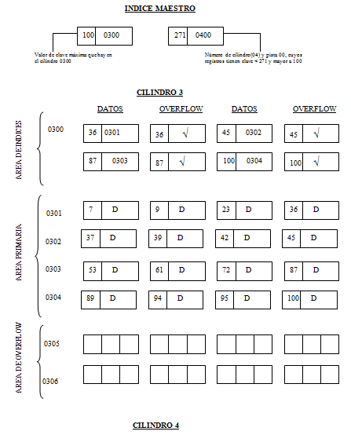

Slide 13
Consultas y Acceso a un Archivo con Organización Secuencial Indexada.
Supongamos que se desea localizar el registro con clave 61. El sistema inicia una búsqueda secuencial por el índice de Cilindro y comprueba que todos los registros cuya clave sea menor o igual a la 100, se encuentran en el cilindro 03, y accede a la pista 00. En el área de índices del cilindro 03, situado en la pista 00, comienza una búsqueda secuencial de la misma forma que en la anterior, y por tanto el registro deseado se encuentra en la pista 03 del cilindro 03, que contiene todos los registros cuya clave está comprendida entre 46 y 87, pues los registros comprendidos entre 37 y 45, ambos inclusive se encuentran en la pista 02, y así sucesivamente. Una vez localizada la pista, se accede a ella, y se realiza una búsqueda secuencial, de la misma forma que en un archivo con organización secuencial que se encuentre ordenado, es decir hasta que se encuentre el registro o se localice un registro con clave mayor al buscado, en cuyo caso se puede afirmar que este no se encuentra en el archivo.

Slide 14
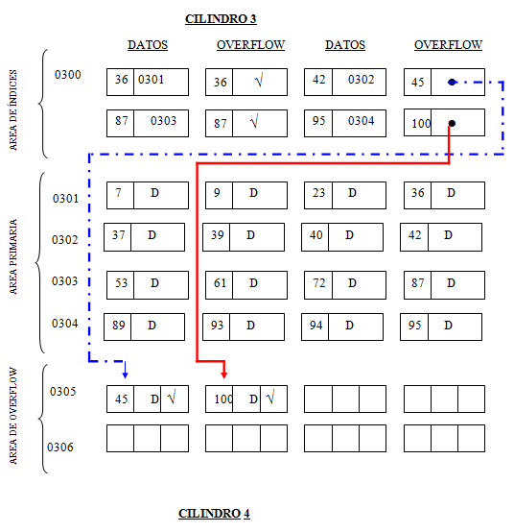
Insertar reg 40 y 93

Slide 15
Ejemplo 1.- Inserción de registros con clave 40 y 93.
Comenzaremos la búsqueda secuencial en el cilindro 03 pista 00, del lugar donde se deberá ubicar el registro con clave 40, y encontraremos que se trata de la pista 02, donde están todos los registros con claves menores o iguales a 45. Accedemos pues a la pista 02 del área primaria, e iniciamos una búsqueda secuencial hasta encontrar el lugar donde deba ubicarse el registro con clave 40, por tanto nuestro registro se ubicará donde estaba el 42, el 42 pasa a ocupar el lugar donde estaba el 45 y el 45 se desborda al área de overflow. Este hecho, produce una modificación en el índice de pista, pues el registro con clave mayor que se encuentra es el 42, siendo preciso indicar que en el área de overflow se encuentra el registro con clave 45 y un puntero a la pista 05 de dicho cilindro.
La inserción del registro con clave 93, es muy similar a la anterior, según el índice de cilindro, se debe encontrar en el cilindro 03, y la pista del área de datos será la pista 04, de forma secuencia encontraremos es lugar donde se ubicará, el 93 se sitúa donde estaba el 94, el 94 donde estaba el 95, el 95 en lugar del 100 y este se vierte donde al área de overflow. Por tanto ahora el registro con clave mayor de la pista 04 será el 95 y es preciso indicar que el 100 pasa al área de overflow con un puntero a la pista 05 de este mismo cilindro.
Notes:
Propuesta: Insertar los registros con índice 41 y 97.

Slide 16
Borrado
El borrado de los registros se realiza de forma lógica, es decir, el registro se marca como borrado, siendo ignorado en todos los sentidos, pero el espacio permanece ocupado.
Cuando el área de overflow se llena, o la cantidad de derramas es considerable, la única forma de solucionar esto, crear un nuevo fichero copiando el contenido del anterior.

Slide 17
1.3.3 ORGANIZACIÓN RELATIVA
La organización relativa está basada en la independencia entre el orden en el que se dan de alta los registros y la posición en que se graban en el soporte. Es decir, consiste en guardar físicamente los registros en lugares de la memoria secundaria no consecutivos.
Los registros tienen un campo clave que permite encontrar la posición física de memoria donde se encuentra.
DIRECTA
INDIRECTA (ALEATORIA)

Slide 18
1.3.3.1 ORGANIZACIÓN RELATIVA DIRECTA
La clave es un valor numérico positivo.
No es necesario aplicar una función hash para obtener la dirección de memoria física. El valor de la clave directamente nos da la posición de memoria.
No se puede almacenar un registro cuya clave sea superior al límite máximo del fichero.
Se desperdicia mucha memoria. Ya que se reserva espacio para todos los posibles valores que puede tomar la clave, no sólo para los que realmente se guardan.
Los accesos secuenciales pueden ser lentos si la memoria tiene muchos huecos.
Notes:
Algoritmo de direccionamiento: Definido por el programador. Al aplicar el algoritmo sobre la misma clave debe obtenerse siempre el mismo resultado.

Slide 19
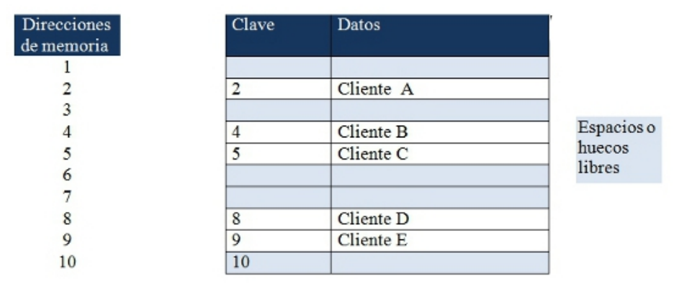
1.3.3.1 ORGANIZACIÓN RELATIVA DIRECTA
Vemos que la dirección de memoria física coincide con el campo clave del registro
Supongamos que deseamos almacenar los datos de los alumnos de una clase, por tanto el número máximo de alumnos, sería unos 30. Si tomamos como valor clave el número de matrícula (suponemos que está comprendido entre 1 y 100) tenemos una reserva de 100 espacios de memoria de las cuales se desperdicia un 70%. Si utilizásemos un valor de clave como DNI (muy usado), la reserva sería aún mayor y el desperdicio considerable.
Notes:
En este ejemplo los valores son numéricos y no hay colisiones.

Slide 20
1.3.3.1 ORGANIZACIÓN RELATIVA INDIRECTA O ALEATORIA
La clave es un valor alfanumérico o numérico.
Para obtener la dirección de memoria debe aplicarse la función hash a la clave.
El nº de registros que se puede almacenar depende de la naturaleza de la clave.
Se desperdicia menos memoria que el caso anterior si se elige una buena función hash.
Puede ocurrir que al transformar el valor de la clave nos de una posición que ya esté ocupada generándose una colisión.
Notes:
PROPONER UN ALGORITMO DE DIRECCIONAMIENTO DE EJEMPLO PARA UN CAMPO CLAVE DEL CIAL (Por ejemplo transformar las letras en nº y sumar todos los dígitos del CIAL hasta obtener un número de entre 1 y 3 dígitos) Para un mismo CIAL siempre se va a obtener la misma dirección; pero puede ocurrir que para dos ciales distintos se obtenga el mismo resultado. Debe preverse un procedimiento para cuando ocurran estas situaciones. (alojar en la posición consecutiva o volver a aplicar el algoritmo, etc).

Slide 21
1.3.4 DESVENTAJAS Y PROBLEMAS CON FICHEROS Y DATOS
Supongamos un banco que guarda la información sobre los clientes y sus cuentas de ahorro en ficheros junto con aplicaciones que acceden a los ficheros para manejar esos datos.
Ejemplos:
- Un programa para añadir cuentas
- Un programa para hacer anotaciones en las cuentas: cargos y abonos
- Un programa para consultar el saldo de las cuentas
Un programa para obtener extractos mensuales.
Cada vez que surge una necesidad los programadores añaden nuevos programas que crean los ficheros de datos que necesite.

Slide 22
1.3.4 PROBLEMAS RESPECTO A FICHEROS
INTEGRIDAD SEMÁNTICA
Es un conjunto de restricciones, también llamadas Reglas de Validación, que permiten o no almacenar determinados valores de un objeto en la base de datos para evitar que se pierda la consistencia.
Ejemplo: restricción para que el saldo de una cuenta corriente no baje de un cifra determinada.
Cada fichero puede tener diferentes reglas de validación. Es difícil crear programas que tengan en cuenta a la vez todas estas reglas, con lo que se produce información inconsistente para el sistema

Slide 23
1.3.4 PROBLEMAS RESPECTO A FICHEROS
CONTROL DE AUTORIZACIONES
Trata de evitar que se produzcan accesos indebidos a los datos, para lo que a cada usuario se le da un identificador y una clave. En este caso, al estar los elementos del sistema distribuidos sin organizar a lo largo del sistema, no se puede controlar el acceso a cada elemento del sistema.
Es difícil crear los controles de seguridad adecuados y puede que usuarios no autorizados accedan a datos de forma indebida.
CONTROL DE CONCURRENCIA
Es el control del acceso simultáneo de varios usuarios a los mismos datos. Si varios usuarios acceden a la vez al mismo fichero para modificar información, debe haber un programa que controle el orden de acceso para asegurar qué información guardar y en qué orden.
Notes:
Ejemplo control de autorizaciones: No todo el personal del banco puede acceder a todos los datos. El departamento de nóminas sólo necesita acceder a los datos de los empleados y no a los de los clientes.
Ejemplo control de concurrencias: Cuando varios clientes acceden a una misma cuenta para retirar sus fondos. Puesto que se puede acceder a los datos con distintos programas será muy difícil de coordinar.
El control de concurrencia permite el acceso simultáneo de lectura de los datos y accesos sucesivos individualizados, EN COLA, de modo que hasta que no termine un usuario de realizar modificaciones, los demás no podrán realizar otras nuevas.

Slide 24
1.3.4 PROBLEMAS RESPECTO A LOS DATOS
REDUNDANCIA
Es la repetición innecesaria de información en varios ficheros.
INCONSISTENCIA
Es información redundante en la que las copias de los datos de los distintos ficheros no concuerdan entre sí.
AISLAMIENTO
Fragmentación de la información. Se produce cuando los datos referentes a un objeto se almacenan en distintos ficheros, siendo difícil obtener a la vez toda la información relativa al mismo objeto.
DIFICULTAD DE ACCESO A LOS DATOS
Es un problema organizativo en que, para eliminar el aislamiento, no existe una relación de todos los ficheros con los datos que contienen.

